Slide 1
Estudando para o ENEM de forma invertida Notação Cientifica
Nome: Ester Dutra Pereira
Turma: 2ºM02
Disciplina: Física
Professor: Lucas Perobas
Escola: E.E.E.F.M. Prof.ª Filomena Quitiba

Slide 2
O que é notação cientifica ?
A notação científica é uma fórmula serve para expressar números muito grandes ou muito pequenos.
A estrutura utilizada é a seguinte:
a . 10b
a = coeficiente 10= Base b= expoente

Slide 3
Exemplo
Quando movemos a virgula para a esquerda, obtemos um expoente positivo
Quando movemos a virgula para a direita, obtemos um expoente negativo.
Observe:

Slide 4
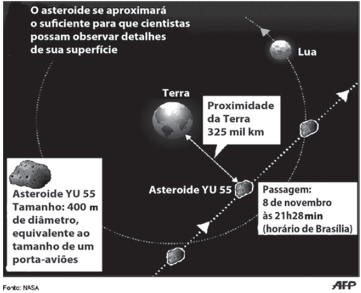
Questão do ENEM
Questão 172 ENEM 2012
A Agência Espacial Norte Americana (NASA) informou que o asteroide YU 55 cruzou o espaço entre a Terra e a Lua no mês de novembro de 2011. A ilustração a seguir sugere que o asteroide percorreu sua trajetória no mesmo plano que contém a órbita descrita pela Lua em torno da Terra. Na figura, está indicada a proximidade do asteroide em relação à Terra, ou seja, a menor distância que ele passou da superfície terrestre.
Com base nessas informações, a menor distância que o asteroide YU 55 passou da superfície da Terra é igual a
A ) 3,25 × 102km.
B ) 3,25 × 103km.
C ) 3,25 × 104km.
D ) 3,25 × 105km.
E ) 3,25 × 106km.

Slide 5
Resolução
A distância de 325 mil quilômetros é a menor distância que o asteroide passou da superfície da Terra. Ela deve ser escrita em notação científica 325000 km = 3,25 x 105 km.
Opção D

